Slide 1
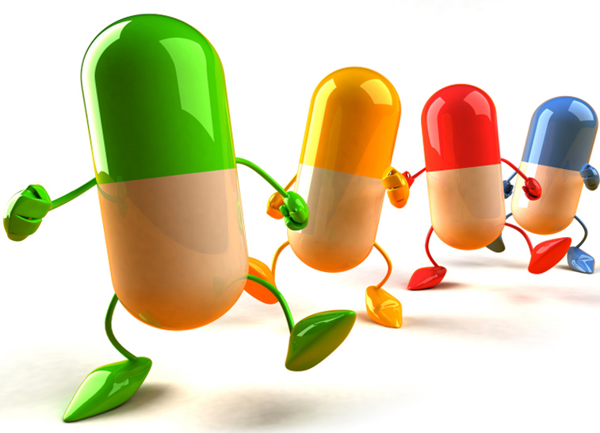
.
ПИЩЕВЫЕ ДОБАВКИ
.

Slide 2
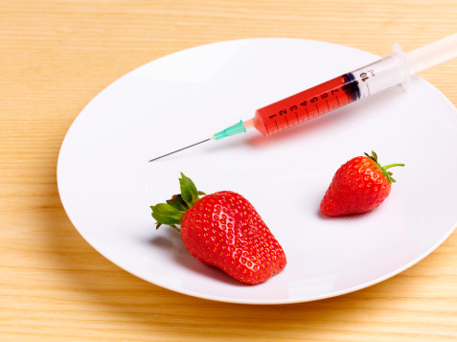
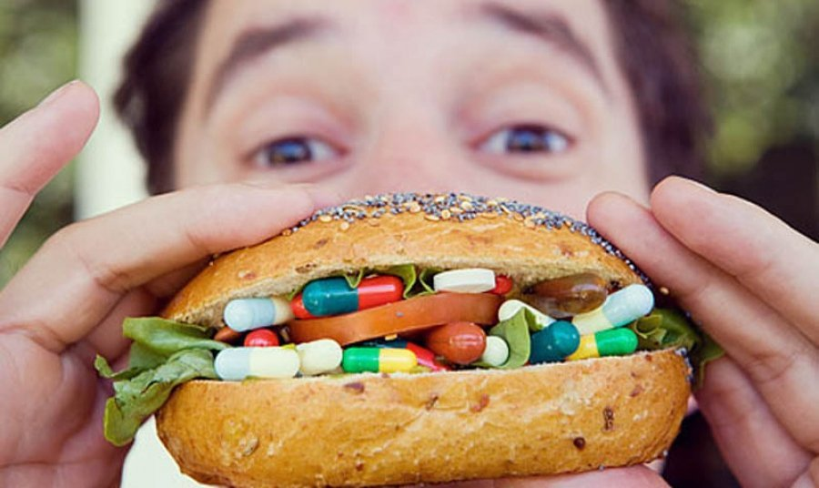
Что такое пищевые добавки
- Это вещества, увеличивающие сроки хранения продуктов или придающие им заданные свойства. Пищевые добавки применяют для того, чтобы придать продуктам аппетитный вид, вкус и запах.

Slide 3
«Любимые» продукты питания школьников
В качестве примера можно привести некоторый список « современного рынка питания»
- «Фруктайм Дюшес», и «Фиеста Дюшес»,
содержат Е951, провоцирующий заболевания почек ;
- «Dirol» и «Orbit» содержит в своём составе загуститель Е414, провоцирующий заболевания желудочно-кишечного тракта;
-Мороженное так же опасно для здоровья ! Как пример можно привести продукцию «Ля Фам», где обнаружены краситель Е102, Е133, стабилизаторы Е407(заболевание кожи), Е410(раздражение кишечника ), Е412, Е416(Провоцирует образование злокачественных раковых опухолей). И это то, что едят школьники!
- Шоколадки такие как «Alpen Gold» (содержат Е476 приводит к расстройству пищеварения); -"Несквик" (в составе обнаружены Е124 и Е475 приводят к нарушениям функции щитовидной железы ).
ОСТОРОЖНО ЕДА!

Slide 4
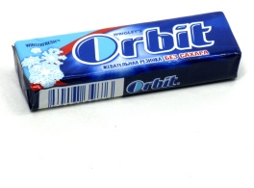
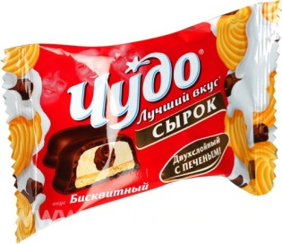
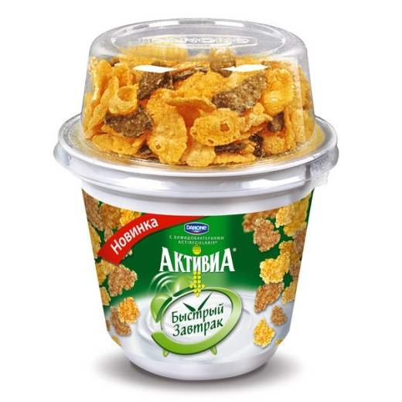
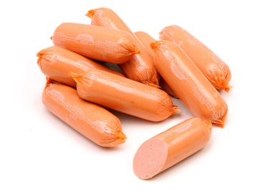
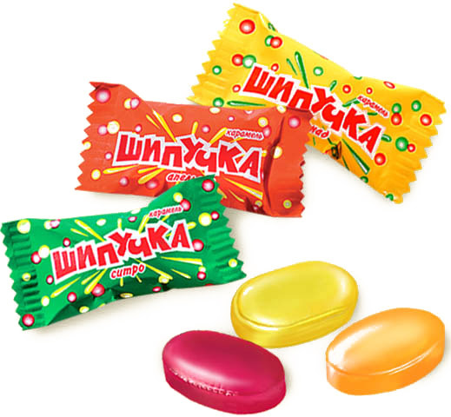
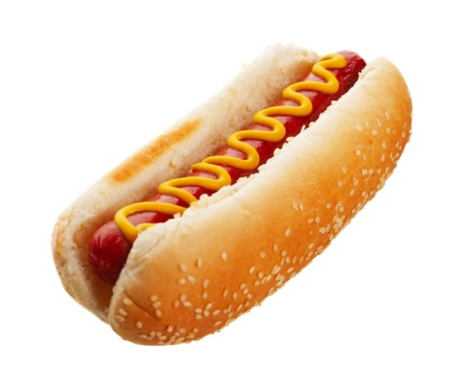
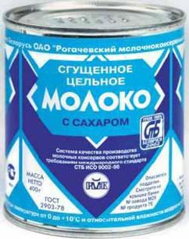
Самые опасные пищевые добавки .
Ракообразующие- Е131, Е210-217, Е240, Е330.(Жевательные резинки , чипсы , сухарики)
Вызывающие расстройство кишечника - Е221-226.(Напитки Сoca-Cola , Pepsi и т.д.)
Вредные для кожи- Е230-232, Е239.(Содержатся в каких-либо консервах )
Вызывающие нарушения давления - Е250, Е251.( В йогуртах и сырках )
Провоцирующие появление сыпи - Е311, Е312.( В шоколадках и конфетах )
Повышающие холестерин - Е320, Е321.( В сосисках и колбасах)
Вызывающие расстройство желудка -, Е407, Е450, Е461-466. ( В сгущенном молоке, шоколадном сыре)

Slide 5
Чем можно заменить вредные продукты питания-на полезные .
1. Исключить из своего рациона чипсы , жевательную резинку, сухарики, так как в них находится огромное количество пищевых добавок, негативно влияющих на организм человека, а именно вызывающих заболевания желудочно-кишечного тракта, болезни почек и печени.
2. Если человек не может отказаться от употребления в пищу этих продуктов питания, то сократить их употребление до минимума.
3. Употреблять продукты, где содержание добавок снижено до минимума или отсутствует вообще.
4. Продукты, употребляемые между основными приемами пищи, заменить на фрукты и овощи. Так как овощи считаются богатым источником минеральных веществ, а фрукты – витаминов. Фрукты очищают организм, стимулируя работу кишечника.
5. В школьных учреждениях, на ряду с пищевой продукцией, которая расположена на полках, продавать ученикам фрукты и овощи, натуральные соки, молоко и кефир.
6. Употреблять в пищу, как можно больше натуральных продуктов питания, в них содержится важные элементы, витамины, нужные для роста, развития ребенка. Так же для крепкого иммунитета.
7. Проводить просветительскую работу среди учеников школы по влиянию пищевых добавок на детский организм.

Slide 6
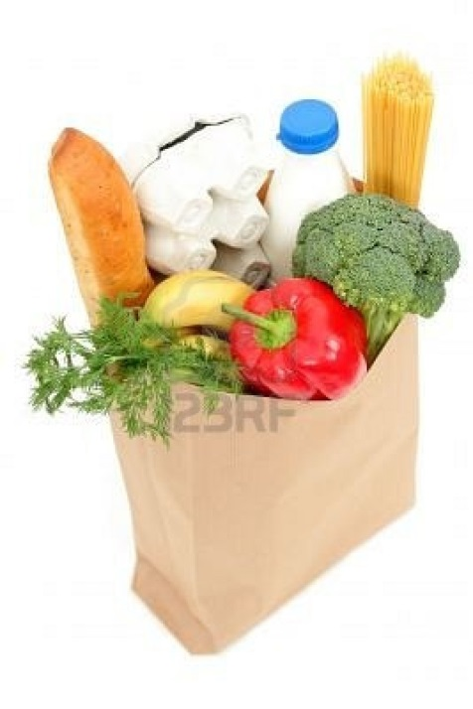
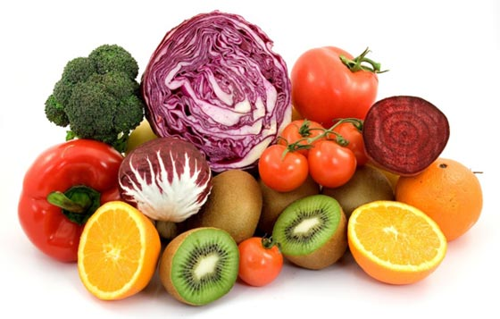
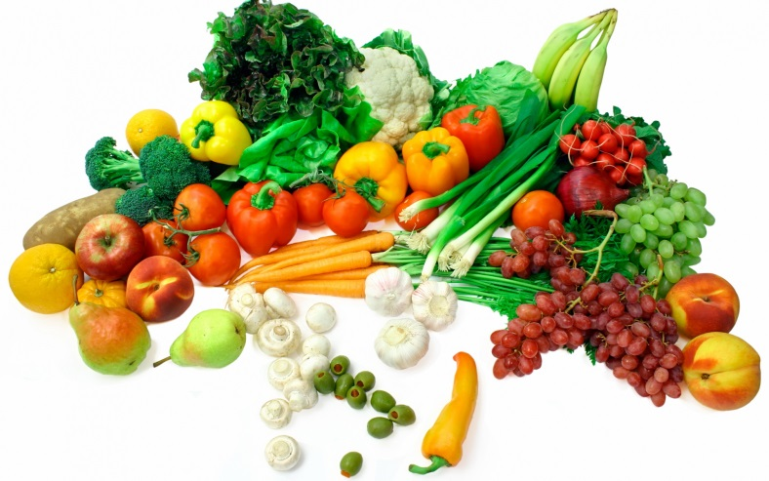
Вывод:
Внимательней читать надписи на этикетках..
Некоторые добавки вредны только в больших количествах но, канцерогены имеют свойство – накапливаться в организме. Так что, со временем это даст о себе знать. Любая модификация продуктов делает их потенциально опасными для здоровья. Употребление синтетических усилителей вкуса и цвета – это обман собственного организма. Употреблять экологически чистые продукты – свежие сырые овощи, фрукты и ягоды. Не покупать продукты с большим сроком хранения, указанным на этикетке – признак того, что там много консервантов.

